Slide 1









SCRAPPING OLX
2108107010017
FACHRI ROZAN

Slide 2



Tahapan Scraping
1
2
3
4
MEMBUAT ENVIRONMENT
MELAKUKAN SCRAPING
HASIL SCRAPING
MEMBUAT PROJECT SCRAPY

Slide 3




Membuat Environment
Dilakukan pembuatan environment pada tugas ini. Kemudian environment diaktifkan. lalu dalam environment, dilakukan penginstallan package scrapy

Slide 4

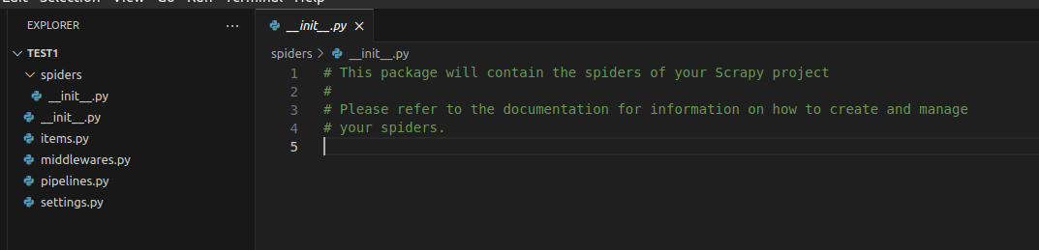
2. Membuat project scrapy
Dalam pembuatan project tersebut akan menghasilkan folder dengan isi seperti diatas

Slide 5


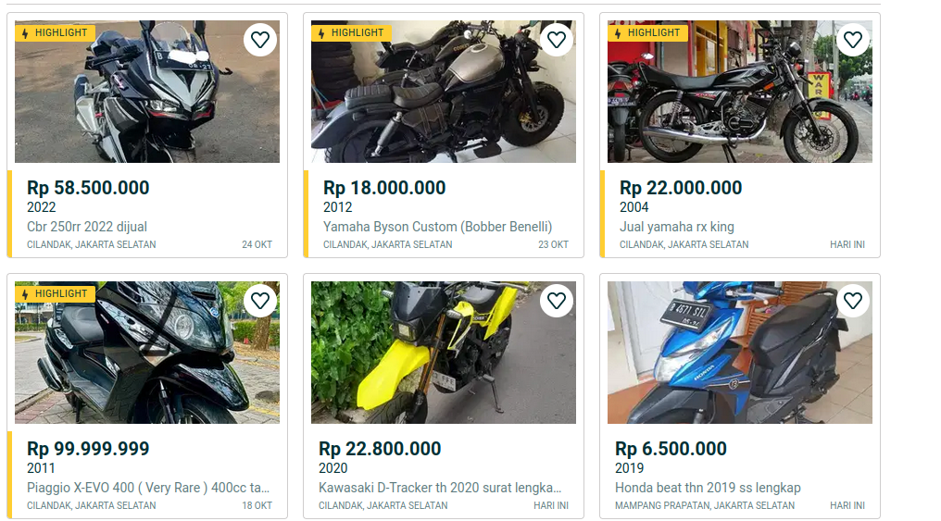


3. Melakukan Scraping
Dilakukan Scraping pada halaman website dengan url: https://www.olx.co.id/motor-bekas_c200

Slide 6
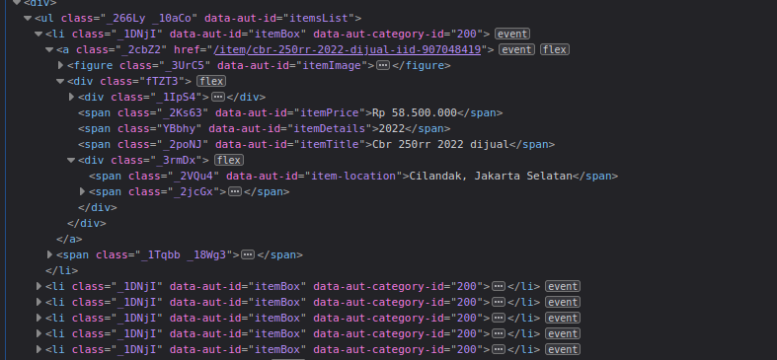
3. Melakukan Scraping
Dilakukan inspect pada halaman website
Yang akan diambil ketika melakukan scraping adalah class itemPrice, ItemDetails, ItemTitle, dan Item-location yang dibungkus oleh class itemBox

Slide 7
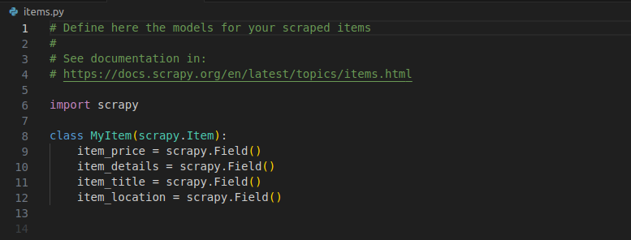
3. Melakukan Scraping
Mendefinisikan field yang akan diambil pada situs web yang untuk menyimpan data yang diambil di situs web di dalam program items.py

Slide 8
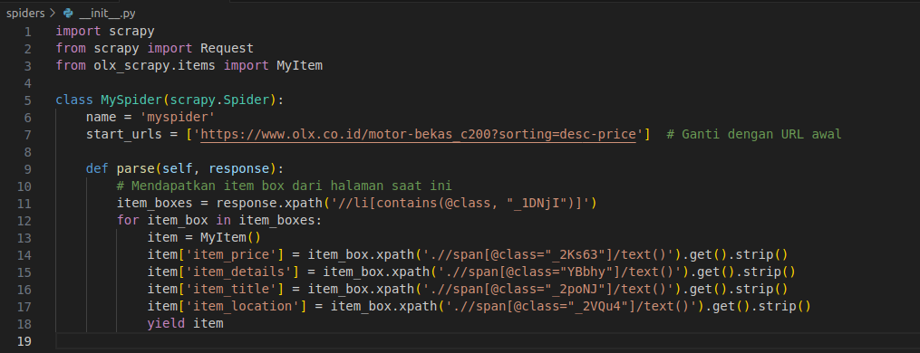
3. Melakukan Scraping
Program diatas akan mengambil items yang telah didefinisikan pada items.py dengan melihat class yang terdapat pada halaman inspect

Slide 9
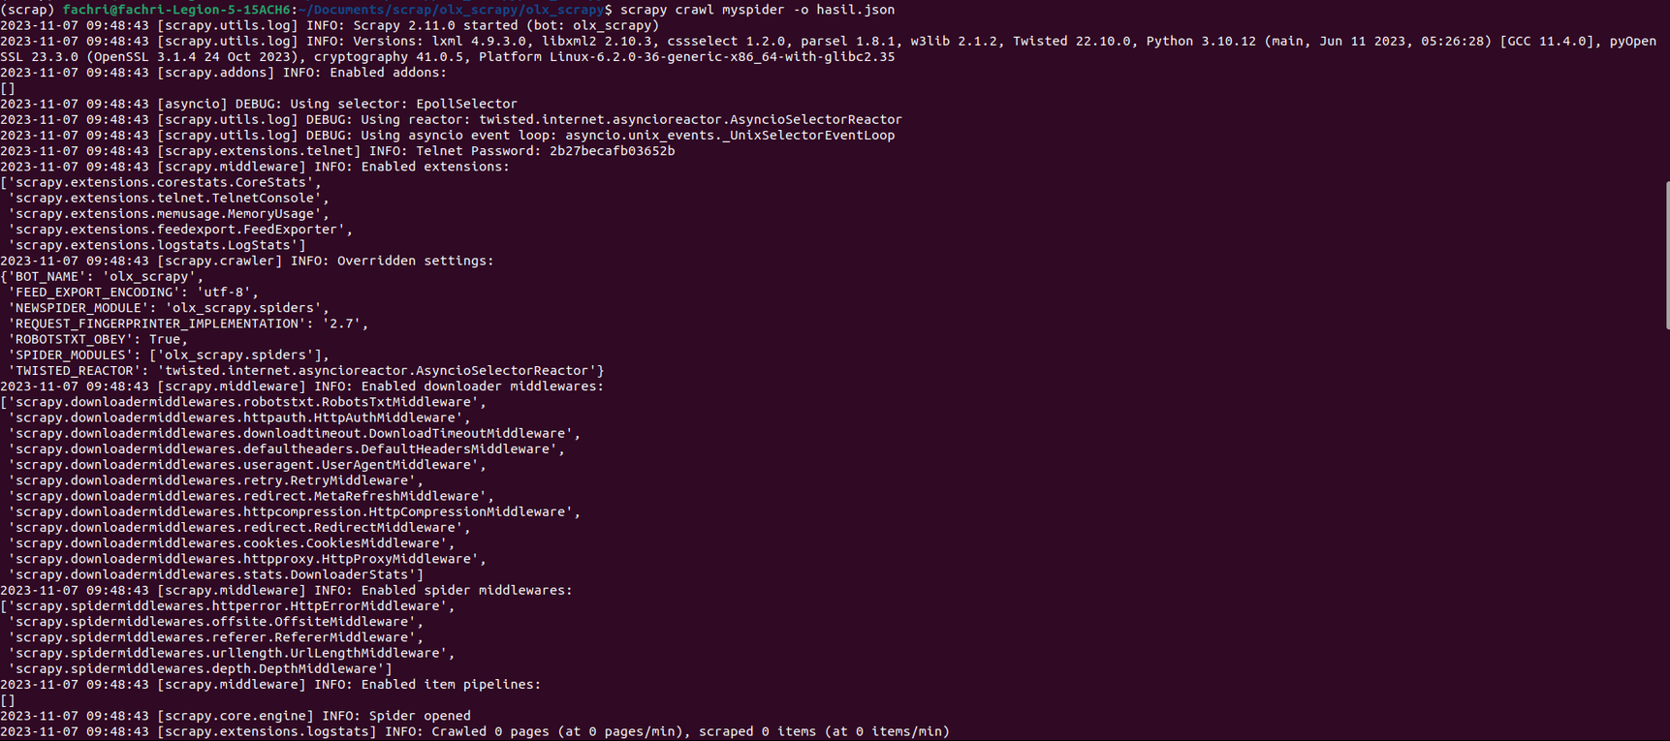
3. Melakukan Scraping
Program scraping yang telah dibuat dijalankan, dan hasil akan disimpan dalam file hasil.json

Slide 10
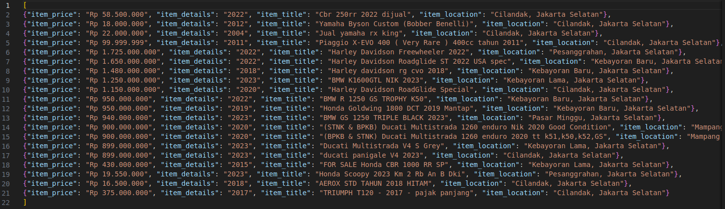
4. Hasil Scraping
Isi file hasil.json

Slide 11


THANK YOU

